Slide 1
Информатика и ИТ
6
класс
ОБЪЕКТЫ WORDART

Slide 2
ПЛАН УРОКА
Язык программирования Scratch
Понятия «Алгоритм» и «программы»
Scratch - запуск программы и интерфейс
Основные понятия среды программирования Scratch
Добавление и удаление спрайтов
Сцена и ее функции
Панель скриптов

Slide 3
КЛЮЧЕВЫЕ СЛОВА
объекты WordART
коллекция WordART
формат объектов WordART

Slide 4
ПРОВЕРКА САМОСТОЯТЕЛЬНОЙ РАБОТЫ
Чтобы сделать документ Word еще красивей, можно слово или часть текста вставить в виде графических предлагаемым в коллекции объектов WordART. Например, с их помощью можно оформить реферат, выделить названия правил или заголовки.

Slide 5
КОЛЛЕКЦИЯ WORDART
Объект WordART - это текст в виде иллюстрационной картинки, с его помощью можно использовать спецэффекты текста.
Например, наклонить текст, растянуть, разместить текст в какой-либо иной форме или раскрасить текст различными способами. Передвигая текст на нужное место или через изменения параметров текста, можно обратить внимание на объект WordART.

Slide 6
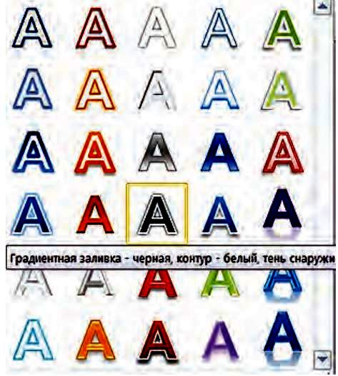
КОЛЛЕКЦИЯ WORDART
Расположив курсор на строку, где создается объект WordART, выбираем кнопку
WordArt в разделе Текст ленты Вставка.
Из открытого списка нижеследующих стилей выбирается понравившийся стиль, например, Градиентная заливка - черная, контур - белый, тень снаружи:

Slide 7
КОЛЛЕКЦИЯ WORDART
В результате появляется текстовое поле нижеследующего вида для введения текста.
Поместите здесь ваш текст

Slide 8
КОЛЛЕКЦИЯ WORDART
На место закрашенного текста надписи вводится нужный вам текст.
Например, Наша родина - Узбекистан! Цвети всегда Узбекистан! В верхней части окна можно выбрать различные команды для форматирования текста. Затем нужно нажать клавишу Enter или ОК при помощи мыши. В результате введенный нами текст выглядит как нарисованный.

Slide 9
ФОРМАТИРОВАНИЕ ОБЪКТОВ WORDART
К полученному объекту WordART можно применить возможности форматирования Активные Средства Рисования - Формат из ленты контекстного меню.
Для созданного текста объекта WordART можно использовать такие стили, как размер и цвет текста, заливка и отображения текста.

Slide 10
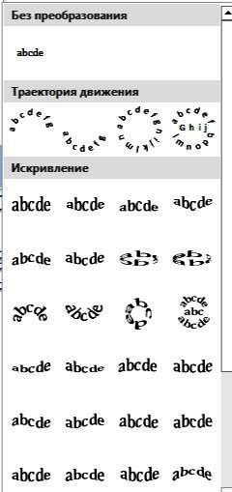
ФОРМАТИРОВАНИЕ ОБЪКТОВ WORDART
Рассмотрим форму отображения текста объекта WordART.
Размещаем текстовый объект WordART.
Наша школа - наша гордость!
2. Изменяем формат отображения текста. Для этого открываем список пиктограмм ы Анимация из раздела Стили WordART в ленте контекстного меню Средства рисования - Формат и выбираем форму «кольцо» из списка пиктограммы Преобразовать и увеличиваем размеры. В результате получаем следующий вид объекта:

Slide 11
ФОРМАТИРОВАНИЕ ОБЪКТОВ WORDART
Помните, что над объектом WordART можно выполнять те же действия, что и над картинкой.
Наша школа - наша гордость!

Slide 12
ФОРМАТИРОВАНИЕ ОБЪКТОВ WORDART

Slide 13
ЗАКРЕПЛЕНИЕ
Создайте документ под названием WordARТ. В этом документе создайте 5 экземпляров объекта WordART.
К каждому экземпляру примените различные способы форматирования. «Книга – ключ к знаниям»

Slide 14
ЗАКРЕПЛЕНИЕ

Slide 15
ЗАКРЕПЛЕНИЕ

Slide 16
ЗАКРЕПЛЕНИЕ

Slide 17
ЗАКРЕПЛЕНИЕ

Slide 18
ЗАДАНИЕ ДЛЯ САМОСТОЯТЕЛЬНОЙ РАБОТЫ
В тетради (в программе NS Word) создайте открытку - поздравление с днём рождения.

